Slide 1

Les sources d’information sous la loupe
Se préparer au vote
Notes:
Animation suggérée
Informez les jeunes que, dans cette activité, ils auront à analyser la fiabilité des sources d’information qu’ils consultent à l’aide d’une grille.
Information complémentaire tirée de la fiche d’activité Les sources d’information sous la loupe
Au cours de cette activité, les électrices et les électeurs en herbe exerceront leur pensée critique et analyseront la fiabilité de diverses sources d’information à l’aide d’une grille.
Objectifs :
Analyser la fiabilité des sources d’information à l’aide d’une grille
Développer sa pensée critique

Slide 2
Où cherches-tu de l’information sur un sujet qui t’intéresse?
Notes:
Animation suggérée
Inviter les jeunes à écrire un maximum de sources d’information, sur une feuille de notes ou sur des papillons adhésifs amovibles, en une minute.
Démarrer le chronomètre.
Lorsque le temps est écoulé, revenir en grand groupe pour effectuer une synthèse des réponses des jeunes et faire le parallèle avec la recherche d’information en contexte électoral (candidatures, élections et actualité).
Au besoin, compléter avec l'information complémentaire de la section « Un brin de théorie ».
Variante : Inviter les jeunes à venir à l’avant pour coller leurs papillons adhésifs amovibles en les regroupant par type d’information.

Slide 3
Quel est le rôle des représentantes et représentants élus lors des élections?
…
Notes:
Animation suggérée
Poser la question suivante aux jeunes :
Quel est le rôle des représentantes et représentants élus lors des élections?
Prendre quelques interventions.
(Réponse attendue : prendre des décisions pour l’ensemble de la société)
Compléter l’information au besoin.
Expliquer aux jeunes que même s’ils n’ont pas le droit de vote, ils s’apprêtent à effectuer une simulation électorale avec les véritables candidates et candidats.
Pendant une campagne électorale, pour se faire sa propre idée sur les différentes candidatures et pour faire un choix éclairé au moment de voter, il est essentiel de suivre les débats et de s’informer sur les propositions des partis politiques, des candidates et des candidats.

Slide 4

Notes:
Animation suggérée
Attirer l’attention des jeunes sur le fait que peu importe où l’on cherche des informations, il faut faire preuve de prudence, parce que plusieurs informations fausses ou trompeuses circulent.
Avec Internet et les médias sociaux, elles se propagent encore plus facilement : elles peuvent être lues ou entendues rapidement par de nombreuses personnes.
-----------------------------------------------------------------------------------------------------------------------------
Source de l’image :
Pixabay : Plat Conception Symbole – Images vectorielles gratuites sur Pixabay

Slide 5
Désinformation
Mésinformation
Avec de mauvaises intentions
Par erreur
Notes:
Animation suggérée
Ces informations proviennent de sources diverses. Elles peuvent être diffusées avec de mauvaises intentions ou par erreur.
On parle de désinformation quand une fausse information est diffusée par exprès, avec de mauvaises intentions, afin de nuire à des personnes ou à des organisations.
Par exemple, Sam donne de fausses informations au sujet de certains candidats lors de la simulation électorale pour tromper les autres jeunes et les inciter à voter pour le candidat qu’il préfère.
(CLIC)
On parle de mésinformation quand une fausse information est diffusée par erreur, à cause d’un manque de connaissances ou parce qu’une personne n’a pas vérifié si un contenu était véridique avant de le partager.
Par exemple, Sam informe ses amis que la simulation électorale aura lieu mardi prochain dans le gymnase. Malheureusement, il s’est trompé de jour avec son match de basket, alors ses amis se sont présentés inutilement au gymnase pour voter.

Slide 6
Primaire ou secondaire?
Information primaire
Information secondaire
Notes:
Animation suggérée
Ici, on ne parle pas de ton niveau scolaire; on parle de l’origine d’une source d’information.
(CLIC) Présentation d’une source primaire.
Une source d’information est primaire si l’information présentée est directe ou de première main. L’information ne doit pas avoir été analysée ni reformulée par une autre personne. Par exemple, le témoignage d’un scientifique qui parle du résultat de la recherche qu’il a effectuée, c'est une source primaire.
(CLIC)
Une source d’information est secondaire si l’information présentée est indirecte. Une information qui vient d’une autre source est racontée, résumée ou analysée. Par exemple, une journaliste qui fait un reportage sur le résultat de la recherche d’un chercheur à l’université est une source secondaire.
Préciser aux jeunes que les médias d’information diffusent des faits, mais également des opinions.
Un analyste peut apporter un éclairage sur des événements d’actualité;
Des éditorialistes peuvent véhiculer la position de leur média sur certains sujets;
Une chroniqueuse peut faire part de son propre point de vue.

Slide 7
Et l’Intelligence Artificielle (IA) dans tout ça?
Notes:
Animation suggérée
« L’IA est l’abréviation des mots Intelligence Artificielle.
L’intelligence artificielle est une technologie conçue pour imiter l’intelligence humaine. Elle permet aux ordinateurs d’accomplir des tâches comme l’apprentissage, le raisonnement et la prise de décision. »
Source : Alloprof (s. d.). L’intelligence artificielle, consulté le 18 juin 2026. L'intelligence artificielle - Primaire | Alloprof (http://alloprof.qc.ca/fr/eleves/bv/sciences/l-intelligence-artificielle-primaire-0-i0022p56)
L’intelligence artificielle est utilisée dans plusieurs domaines et prend de plus en plus de place dans nos vies.
Mais est-ce une bonne idée d’utiliser l’intelligence artificielle pour s’informer? Pas nécessairement.
Même si les résultats que l’on obtient peuvent sembler convaincants, l’intelligence artificielle se trompe souvent.
Si on utilise l’intelligence artificielle pour mener des recherches, il vaut mieux faire preuve de prudence et toujours vérifier les réponses générées auprès de sources fiables.

Slide 8
Si l’information n’est pas toujours fiable, comment parvenir à se faire une opinion?
Notes:
Animation suggérée
Poser la question suivante aux jeunes :
Si l’information n’est pas toujours fiable, comment parvenir à se faire une opinion?
Prendre quelques interventions.
Par conséquent, on ne peut pas toujours se fier à ce qu’on lit, à ce que l’on entend ou à ce que l’on voit.
Afin d’y voir plus clair parmi toutes les sources d’information auxquelles nous sommes exposés et de choisir celles qui nous aident à faire des choix éclairés, nous devons exercer notre pensée critique et mener une petite enquête.
Pour ce faire, nous avons besoin d’indices, que nous trouverons en nous posant trois questions :
QUI me parle?
COMMENT on me parle?
POURQUOI on me parle?

Slide 9
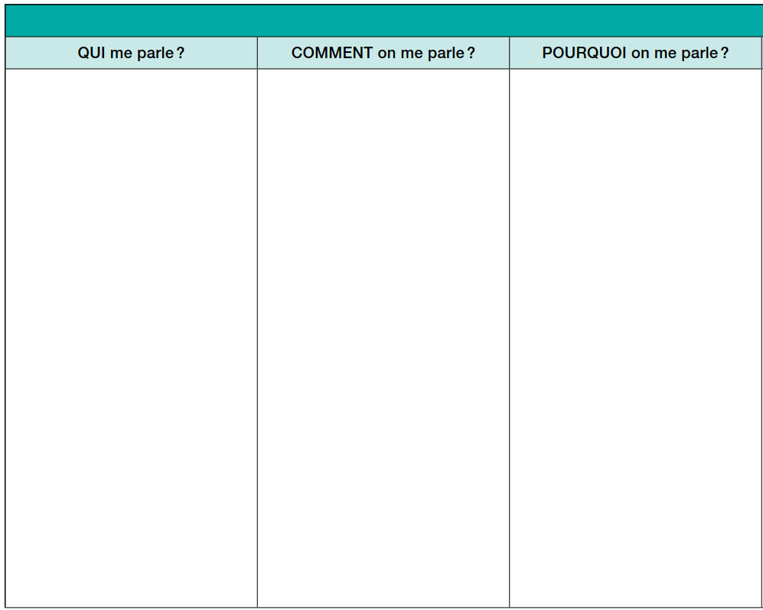
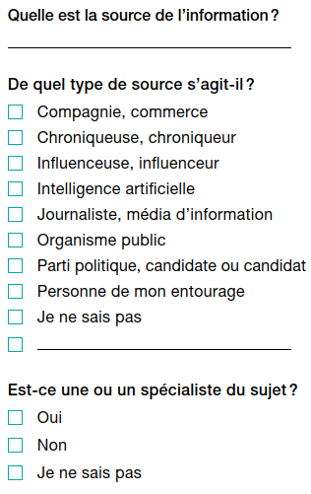
Notes:
Animation suggérée
(CLIC)
La question QUI me parle?
Derrière une information, il y a une autrice, un auteur ou une source.
Cette question nous demande d’identifier quelle source est à l’origine d’une information et de déterminer si l’on peut lui faire confiance.
On doit aussi se demander de quel type de source il s’agit et déterminer si c’est un ou une spécialiste du sujet.
On trouve différents types d’autrices, d’auteurs et de sources.
Nommer les éléments de la grille.
Information complémentaire tirée de la fiche d’activité Les sources d’information sous la loupe
On trouve différents types d’autrices, d’auteurs ou de sources.
Compagnie, commerce
Chroniqueuse ou chroniqueur
Influenceuse ou influenceur
Intelligence artificielle
Journaliste, média d’information
Organisme public (école, gouvernement, etc.) ou communautaire
Parti politique, candidate ou candidat
Personnes de notre entourage
Une fois que nous savons à quel type de source d’information nous avons affaire, il faut évaluer si cette source connaît assez bien le sujet pour que l’information qu’elle diffuse soit crédible. Voici quelques questions qui peuvent nous aiguiller :
Est-ce que la source est une ou un spécialiste du domaine?
Est-ce que l’information la ou le concerne directement?
Est-ce un site officiel ou un média connu?
Sur les médias sociaux, est-ce un compte officiel?
Si nous ne connaissons pas la réponse ou si nous répondons non à ces questions, il faut se méfier, pousser les vérifications plus loin ou écarter cette source!

Slide 10
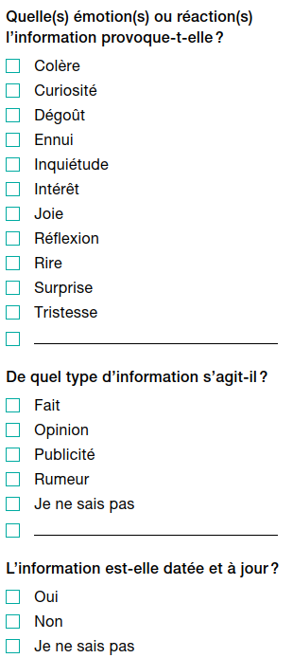
Notes:
Animation suggérée
La question COMMENT on me parle?
Les informations que l’on consulte peuvent générer différentes émotions et réactions.
Cette deuxième question nous invite à évaluer quelles émotions nous ressentons devant une information.
Nommer les éléments dans la grille.
On doit aussi se pencher sur le ton que l’autrice ou l’auteur utilise et sur la manière choisie pour présenter l’information.
- Par exemple, un titre très accrocheur, qui cherche à nous faire réagir rapidement, est une façon de nous attraper par nos émotions, qui prennent le dessus sur la raison ou sur la logique.
- Les médias d’information choisissent davantage un ton neutre ou informatif. Ils ont le devoir de présenter des informations vérifiées dans leurs reportages. Les sources officielles, comme le gouvernement, utilisent aussi souvent ce ton.
Cette réflexion nous donne des indices sur la nature de l’information : est-ce un fait? Une opinion? Une rumeur? Une publicité?
De plus, la date de publication d’une information, si elle est mentionnée, elle peut aussi nous donner un indice révélateur.
Un renseignement qui était véridique l’année dernière ne l’est peut-être plus aujourd’hui.

Slide 11
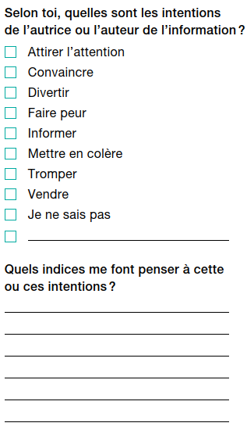
Notes:
Animation suggérée
La question POURQUOI on me parle?
Sans être nécessairement fausses, plusieurs informations qui arrivent jusqu’à nous ne sont pas là pour nous renseigner.
Tenter de comprendre pourquoi quelqu’un s’adresse à nous, de connaître ses intentions, cela peut nous aider à décider si on lui fait confiance ou non.
Nommer les éléments dans la grille.
Précisez aux jeunes que les raisons ne sont pas toujours clairement exprimées. Il faut souvent faire preuve de ruse et mener notre enquête!
Par exemple, on reconnaît souvent facilement la publicité, mais il arrive aussi qu’elle soit intégrée, et même déguisée, dans les vidéos de créatrices et créateurs de contenu.
Un peu de la même manière, les partis politiques vont diffuser publiquement des engagements pendant la campagne électorale. C’est une manière d’informer les électrices et les électeurs de leurs projets… mais aussi d’essayer de les convaincre de voter pour eux.
On doit donc repérer les indices dans les informations pour découvrir ceux qui font penser à l'intention.
Voici une grille d’analyse de la fiabilité d’une source d’information. Cet outil te sera très utile quand tu mèneras l’enquête.

Slide 12
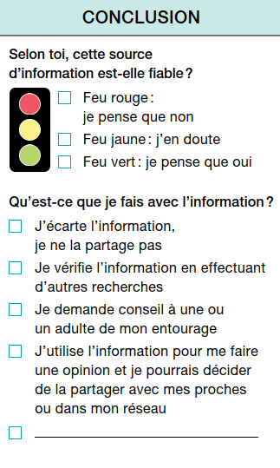
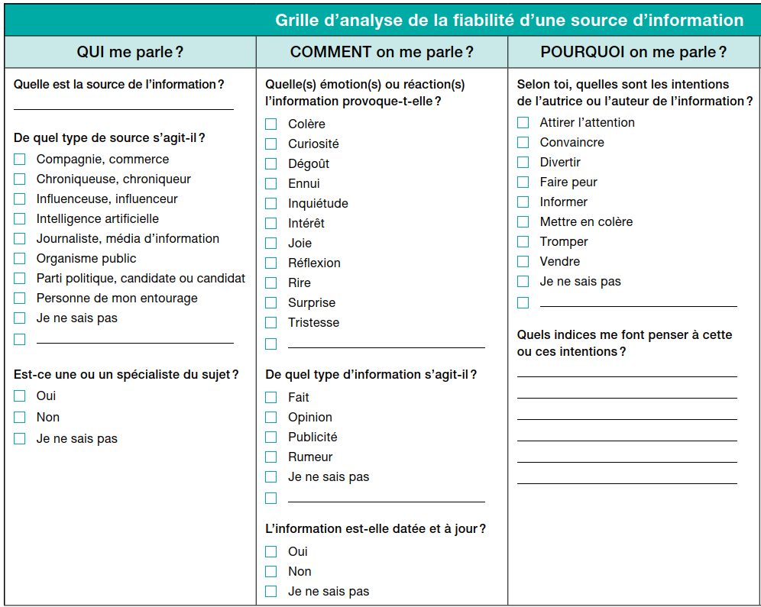
Notes:
Animation suggérée
Présenter la conclusion aux jeunes en leur expliquant que, comme sur la route, il faut respecter certaines règles pour cheminer en toute sécurité dans le monde de l’information.
Imaginons qu’il y a un feu de circulation devant chaque nouvelle information que nous croisons :
Si le feu est rouge, on arrête parce qu’il s’agit d’une source d’information qui n’est pas fiable.
Si le feu est jaune, on ralentit et on vérifie, parce qu’on doute de la fiabilité de la source d’information.
Si le feu est vert, on avance, parce qu’on juge que la source de l’information est fiable.
C’est seulement après avoir mené notre enquête qu’on peut décider ce qu’on va faire de l’information.
Nommer les éléments dans la grille.

Slide 13

Intergalactique04
Il y a 5 minutes
Mise en situation nº 1
Pendant la campagne électorale, tu vois une publication surprenante sur un média social qui attire ton attention.
Tu ne connais pas la personne qui a publié cette information, qui projette une image négative de la candidate.
La publication a été partagée par des milliers de personnes. Tu te demandes si cette source d’information est fiable.
La candidate du parti R dit que tous les jeunes sont très paresseux. Si elle est élue, elle abolira les vacances d’été.
Ne votez pas pour elle!!!
Notes:
Animation suggérée
Effectuer une modélisation de votre réflexion en effectuant vous-même l’exercice d’analyse de la fiabilité d’une source d’information avec la mise en situation nº 1.
Note : Pour que la modélisation soit efficace, c'est important de réfléchir à voix haute et d’exprimer tout ce qui vous passe par la tête en prenant connaissance de la mise en situation (réactions, émotions, idées et questionnements). C'est aussi utile de rendre explicites les liens que vous faites entre l'information présentée et le fil de votre réflexion. Ces pratiques favorisent le développement de la pensée critique chez les jeunes.
Afin de vous soutenir dans cette démarche, consulter la fiche d’activité. Elle fournit des pistes de réponses liées à la mise en situation nº 1. Soyez authentique. Les pistes sont présentées uniquement à titre indicatif.
------------------------------------------------------------------------------------------------
Source de l’image :
Graphique Smiley Emoji - Images vectorielles gratuites sur Pixabay

Slide 14
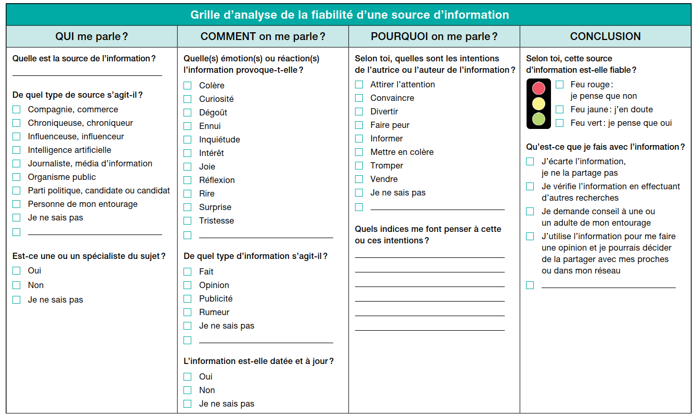
Exemple d’analyse pour la mise en situation nº 1
1
Mise en situation n°
Intergalactique04
X
X
X
X
X
Information surprenante
et peu probable
Projette une image négative
de la candidate et pourrait provoquer de fortes
réactions
X
X
Pourrait être de la désinformation
Pourrait être une blague
X
Notes:
Animation suggérée
Poursuivre la modélisation en transposant les propos énoncés à la lecture de la mise en situation nº 1 dans cette grille.
Cliquer sur la diapositive pour faire apparaître les réponses au fur et à mesure que vous exprimez votre réflexion à voix haute.
Pour les réponses qui peuvent être interprétées de différentes façons, expliquer votre réflexion en tenant compte des émotions, des réactions, de l'interprétation de l’intention.
Compléter l’information, au besoin, à l’aide de la fiche Pistes de réponse pour l’intervenante ou l’intervenant.
Je vérifie l’information en effectuant d’autres recherches pour en savoir plus sur la personne qui a publié l’information (biographie, historique de publication).
Je demande conseil à une ou un adulte de mon entourage pour voir si d’autres sources fiables partagent la même information (le site du parti ou de la candidate, des médias d’information, etc.).
Autre action possible: J’écarte l’information, je ne la partage pas. Puisque je doute de la fiabilité de la source d’information, je peux aussi décider de ne pas faire d’autres recherches et d’écarter l’information sans la partager, notamment parce que cette information projette une image négative de la candidate.

Slide 15
À toi de jouer!
Notes:
Animation suggérée
Regrouper les jeunes en équipes de trois et les inviter à nommer une ou un secrétaire (qui prendra des notes) et un porte-parole.
Distribuer dans chaque équipe :
une copie de la fiche d’activité des électeurs en herbe;
une copie de la fiche Mises en situation par jeune.
Informer les jeunes qu’ils auront cinq minutes pour remplir la grille d’analyse.

Slide 16
Mise en situation nº 2
Tu suis avec intérêt la chaîne de l’influenceuse Y, connue pour ses vidéos amusantes dans lesquelles elle dévoile
toutes sortes de trouvailles.
Dans sa vidéo du jour, elle montre une caméra qu’on peut acheter sur sa boutique en ligne. À la fin de la vidéo, l’influenceuse s’éloigne de ses sujets habituels et donne
son avis sur les élections.
Tu te demandes si cette source d’information est fiable quand on parle d’élections.
Aucun sujet traité
dans la campagne électorale n’intéresse
les jeunes.
Y
C’est clair, la politique, c’est pour les vieux!
Procure-toi ma nouvelle trouvaille!
23 k visionnements il y a 2 heures. … plus
Y
@Y
928
Abonné
13 k
Enregistrer
Commentaires 150
@soflavoie Il y a 1 heure Vraiment?
Notes:
Animation suggérée
Inviter les équipes à analyser la mise en situation nº 2.
Démarrer le chronomètre pour cinq minutes.
Lorsque le temps est écoulé, dites-le aux jeunes.

Slide 17
2
Mise en situation n°
Influenceuse Y
X
Vente d’un produit
L’actualité et la politique ne font pas partie de ses sujets habituels
X
X
X
Notes:
Animation suggérée
* Note : Les grilles remplies du solutionnaire sont proposées à titre indicatif, pour soutenir le retour sur l’activité avec les jeunes. Plusieurs réponses sont possibles pour les éléments d’interprétation de la grille en lien avec les mises en situation. L’objectif, c'est de permettre aux jeunes d’exercer leur pensée critique pour analyser la fiabilité d’une source d’information.
Faire un retour en grand groupe.
Présenter la grille en nommant les réponses indiquées sur la fiche.
Cibler une équipe et demander à son porte-parole de nommer les émotions et réactions de son équipe, les intentions de l’autrice ou l’auteur, de même que la conclusion de l’analyse de son équipe, c'est-à-dire la couleur du feu de circulation et la ou les actions retenues.
Réponses potentielles :
Émotions et réactions : différentes réponses sont possibles selon les jeunes (p. ex., surprise, tristesse).
Intentions : différentes réponses sont possibles selon les jeunes (p. ex., attirer l’attention, divertir, vendre).
Conclusion (réponses attendues) : feu rouge; j’écarte l’information, je ne la partage pas.
Demander aux autres équipes de se prononcer sur leur propre conclusion en indiquant, à main levée, la couleur du feu de circulation retenue.
En fonction du temps disponible pour l’activité, demander à certaines équipes d’expliquer leur réponse.
Compléter l’information, au besoin, à l’aide de la fiche Pistes de réponse pour l’intervenante ou l’intervenant.
J’écarte l’information, je ne la partage pas. L’intention première de l’influenceuse, c’est probablement de vendre ses produits, et non d’informer son public. De plus, elle exprime une opinion, et non un fait. Pour se faire une opinion, il faudrait vérifier si les différents partis, candidates et candidats parlent de sujets qui touchent les jeunes sur leurs sites ou dans leurs médias sociaux. Certains contenus permettent de se divertir, mais ne sont pas nécessairement une source d’information fiable.

Slide 18


Mise en situation nº 3
Avant la simulation électorale, tu veux
en savoir plus sur les candidates et les candidats aux élections. Tu utilises l’intelligence artificielle pour avoir un résumé de leurs propositions.
La réponse de l’outil mentionne trois candidatures. Pourtant, tu crois avoir vu des pancartes électorales de plus de trois candidates et candidats dans la rue.
Tu te demandes si cette source d’information est fiable.
B
G
W
S
M
?
Parti W
Parti S
W
S
M
Parti M
Parti J
Parti S
Parti W
Notes:
Animation suggérée
Inviter les équipes à faire l’analyse de la mise en situation nº 3.
Démarrer le chronomètre pour 5 minutes.
Indiquer aux jeunes lorsque le temps est écoulé.
Sources des images :
Robotique Robot Machine – Images vectorielles gratuites sur Pixabay
Immeuble Rue Arbre – Images vectorielles gratuites sur Pixabay
Plus de 1 000 images vectorielles gratuites de Poteau Électrique Rue et de Poteau Indicateur – Pixabay

Slide 19
3
Mise en situation n°
Intelligence artificielle
X
Outil technologique
programmé pour donner
une réponse
L’intention est inconnue
L’exactitude de la réponse
n’est pas garantie
X
X
X
Notes:
Animation suggérée
* Note : Les grilles remplies du solutionnaire sont proposées à titre indicatif, pour soutenir le retour sur l’activité avec les jeunes. Plusieurs réponses sont possibles pour les éléments d’interprétation de la grille en lien avec les mises en situation. L’objectif, c'est de permettre aux jeunes d’exercer leur pensée critique pour analyser la fiabilité d’une source d’information.
Faire un retour en grand groupe.
Présenter la grille en nommant les réponses indiquées sur la fiche.
Cibler une équipe et demander à son porte-parole de nommer les émotions et réactions de son équipe, les intentions de l’autrice ou l’auteur, de même que la conclusion de l’analyse de son équipe, c'est-à-dire la couleur du feu de circulation et la ou les actions retenues.
Réponses potentielles :
Émotions et réactions : différentes réponses sont possibles selon les jeunes (p. ex., curiosité, réflexion, surprise).
Intentions : différentes réponses sont possibles selon les jeunes (p. ex., je ne sais pas).
Conclusion (réponses attendues) : feu jaune; je vérifie l’information en effectuant d’autres recherches et/ou je demande conseil à une ou un adulte de mon entourage.
Demander aux autres équipes de se prononcer sur leur propre conclusion en indiquant, à main levée, la couleur du feu de circulation retenue.
En fonction du temps disponible pour l’activité, demander à certaines équipes d’expliquer leur réponse.
Compléter l’information, au besoin, à l’aide de la fiche Pistes de réponse pour l’intervenante ou l’intervenant.
Je vérifie l’information en effectuant d’autres recherches ou Je demande conseil à une ou un adulte de mon entourage. L’intelligence artificielle n’est pas une source d’information fiable. Si on l’utilise, il faut faire preuve de prudence et toujours vérifier les réponses générées auprès de sources fiables.
Autre action possible : J’écarte l’information, je ne la partage pas. Puisque je doute de la fiabilité de la source d’information, je peux aussi décider de ne pas faire d’autres recherches, d’écarter l’information sans la partager.

Slide 20

Savez-vous quoi?
La mascotte de l’équipe de hockey sera candidate aux élections!
Mise en situation nº 4
Ton ami annonce fièrement ce
qu’il a entendu à la radio : la mascotte de l’équipe de hockey sera candidate aux élections!
Le message attire l’attention et provoque une forte réaction.
De ton côté, tu te demandes si cette source d’information est fiable.
Voter pour une mascotte, ça va être drôle!
C’est trop drôle, je vais raconter ça à tout le monde!
Je croyais que seules les vraies personnes pouvaient se présenter aux élections!
Notes:
Animation suggérée
Inviter les équipes à analyser la mise en situation nº 4.
Démarrer le chronomètre pour cinq minutes.
Lorsque le temps est écoulé, dites-le aux jeunes.
Sources de l’image :
Casque De Planche À Roulettes – Images vectorielles gratuites sur Pixabay
Tux Linux Vectoriel – Images vectorielles gratuites sur Pixabay
Bâton De Hockey Gardien But Le – Images vectorielles gratuites sur Pixabay

Slide 21
4
Mise en situation n°
Mon ami
X
Information très
surprenante
X
L’information provoque des réactions (p. ex., rire, questionnement, envie de partager l’information)
X
X
Notes:
Animation suggérée
* Note : Les grilles remplies du solutionnaire sont proposées à titre indicatif, pour soutenir le retour sur l’activité avec les jeunes. Plusieurs réponses sont possibles pour les éléments d’interprétation de la grille en lien avec les mises en situation. L’objectif, c'est de permettre aux jeunes d’exercer leur pensée critique pour analyser la fiabilité d’une source d’information.
Faire un retour en grand groupe.
Présenter la grille en nommant les réponses indiquées sur la fiche.
Cibler une équipe et demander à son porte-parole de nommer les émotions et réactions de son équipe, les intentions de l’autrice ou l’auteur, de même que la conclusion de l’analyse de son équipe, c'est-à-dire la couleur du feu de circulation et la ou les actions retenues.
Réponses potentielles :
Émotions et réactions : différentes réponses sont possibles selon les jeunes (p. ex., réflexion, rire, surprise).
Intentions : différentes réponses sont possibles selon les jeunes (p. ex., attirer l’attention, divertir).
Conclusion (réponses attendues) : feu jaune; je vérifie l’information en effectuant d’autres recherches et/ou je demande conseil à une ou un adulte de mon entourage.
Demander aux autres équipes de se prononcer sur leur propre conclusion en indiquant, à main levée, la couleur du feu de circulation retenue.
En fonction du temps disponible pour l’activité, demander à certaines équipes d’expliquer leur réponse.
Compléter l’information, au besoin, à l’aide de la fiche Pistes de réponse pour l’intervenante ou l’intervenant.
Je vérifie l’information en effectuant d’autres recherches ou Je demande conseil à une ou un adulte de mon entourage. Cet ami n’est peut-être pas une source fiable. Il répète une information qu’il dit avoir entendue à la radio, mais on ne peut pas savoir si cette information est véridique.
Autre action possible : J’écarte l’information, je ne la partage pas. Puisque je doute de la fiabilité de la source d’information, je peux aussi décider de ne pas faire d’autres recherches, d’écarter l’information sans la partager.

Slide 22
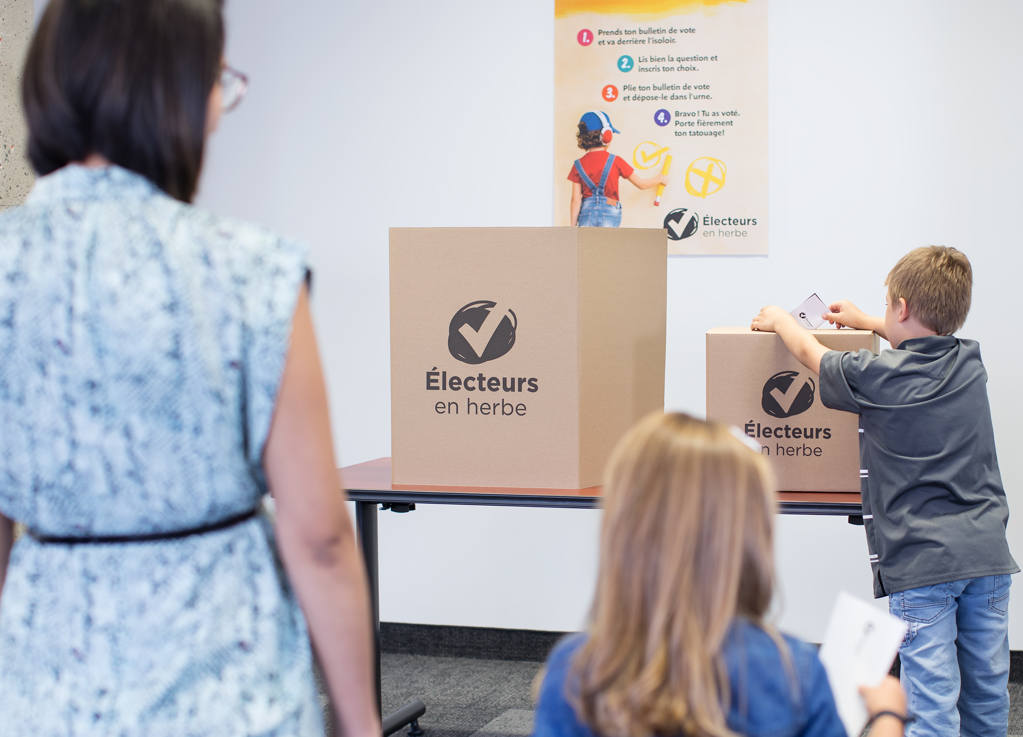
Petits bureaux de vote d’Élections Québec
Mise en situation nº 5
Dans le journal local publié aujourd’hui, tu lis cet article. C’est une entrevue avec la porte-parole d’Élections Québec effectuée par une journaliste.
Tu te demandes si tu peux partager cette information.
« Cette activité est organisée pour
apprendre aux jeunes
comment voter et pour qu’ils vivent la démocratie en famille.
Les enfants répondent à une question conçue spécialement pour eux. »
(Porte-parole d’Élections Québec)
Sora Maran
Les jeunes peuvent voter
en même temps que
les adultes.
Source de l’image : Élections Québec
Notes:
Animation suggérée
Inviter les équipes à analyser la mise en situation nº 5.
Démarrer le chronomètre pour cinq minutes.
Lorsque le temps est écoulé, dites-le aux jeunes.

Slide 23
5
Mise en situation n°
Journal local
X
X
Information provenant d’un article de journal connu
Information datée
d’aujourd’hui
X
Pour la porte-parole d’Élections Québec
X
La journaliste cite une
source spécialiste du sujet
X
Notes:
Animation suggérée
* Note : Les grilles remplies du solutionnaire sont proposées à titre indicatif, pour soutenir le retour sur l’activité avec les jeunes. Plusieurs réponses sont possibles pour les éléments d’interprétation de la grille en lien avec les mises en situation. L’objectif, c'est de permettre aux jeunes d’exercer leur pensée critique pour analyser la fiabilité d’une source d’information.
Faire un retour en grand groupe.
Présenter la grille en nommant les réponses indiquées sur la fiche.
Cibler une équipe et demander à son porte-parole de nommer les émotions et réactions de son équipe, les intentions de l’autrice ou l’auteur, de même que la conclusion de l’analyse de son équipe, c'est-à-dire la couleur du feu de circulation et la ou les actions retenues.
Réponses potentielles :
Émotions et réactions : différentes réponses sont possibles selon les jeunes (p. ex., curiosité, intérêt, joie, surprise).
Intentions : différentes réponses sont possibles selon les jeunes (p. ex., informer).
Conclusion (réponses attendues) : feu vert; j’utilise l’information pour me faire une opinion et je pourrais décider de la partager avec mes proches ou dans mon réseau.
Demander aux autres équipes de se prononcer sur leur propre conclusion en indiquant, à main levée, la couleur du feu de circulation retenue.
En fonction du temps disponible pour l’activité, demander à certaines équipes d’expliquer leur réponse.
Compléter l’information, au besoin, à l’aide de la fiche Pistes de réponse pour l’intervenante ou l’intervenant.
J’utilise l’information pour me faire une opinion et je pourrais décider de la partager avec mes proches ou dans mon réseau. La source de l’information dont il est question dans cette situation est un article de presse (source secondaire), dans lequel la journaliste cite la porte-parole d’Élections Québec (source primaire). Les journalistes ont la responsabilité de vérifier l'information qu’ils diffusent.

Slide 24
Nomme une chose que tu as apprise dans cette activité.
?
Notes:
Animation suggérée
Inviter les électrices et les électeurs en herbe à indiquer les apprentissages qu'ils ont réalisés grâce à cette activité.
Les informer qu’ils peuvent utiliser la grille d’analyse dans tous les contextes de recherche d’information.

